Slide 1
Wir importieren und exportieren

Slide 2
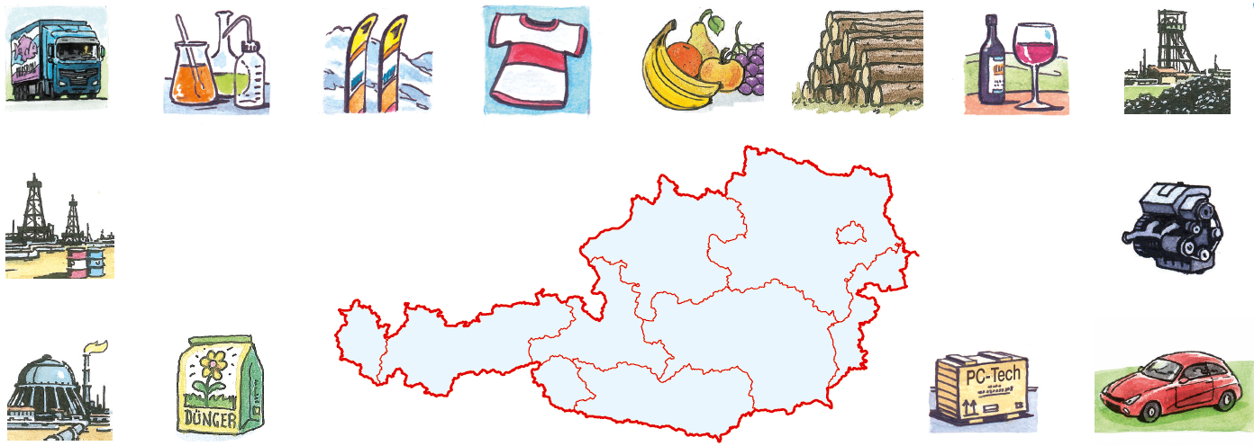
Das sind die wichtigsten Importwaren und die wichtigsten Exportwaren
Exporte Importe
▼
▼
▼
▼
▼
▼
►
◄
Meeresfische
chemische Produkte
Schi
Bekleidung
Früchte
Holz
Wein
Kohle
►
◄
Erdöl
Motoren
►
◄
Erdgas
Düngemittel
Elektronik
Autos
▲
▲

Slide 3
Impressum
© Österreichischer Bundesverlag Schulbuch GmbH & Co. KG, Wien 2025
Zeichnung: Thomas Przygodda, Langenhagen
Alle Rechte vorbehalten.
www.oebv.at
Das Werk und seine Teile sind urheberrechtlich geschützt. Der Verlag gewährt das Recht des Downloads und des Einsatzes im Unterricht. Das Herauslösen, Kopieren und Bearbeiten von Daten jeder Art ist untersagt. Das Ausdrucken und Anfertigen von Kopien ist ausschließlich für den eigenen Unterrichts-gebrauch gestattet. Urhebervermerke, Seriennummern sowie sonstige der Programmidentifikation dienende Merkmale dürfen nicht entfernt oder geändert werden. Weder das Werk noch seine Teile dürfen in ein Netzwerk gestellt oder über das Internet weiter verbreitet oder veräußert werden.
Jede Nutzung in anderen als den genannten Fällen bedarf der vorherigen schriftlichen Einwilligung des Verlages.
Hinweise zum Einsatz
Das Tafelbild bezieht sich auf das Thema „Wir importieren und exportieren“ auf den Seiten 88 und 89 im Schulbuch unterwegs 3.
Es kann zur Wiederholung dienen.
Wir wünschen Ihnen einen erfolgreichen Unterricht!

